Slide 2

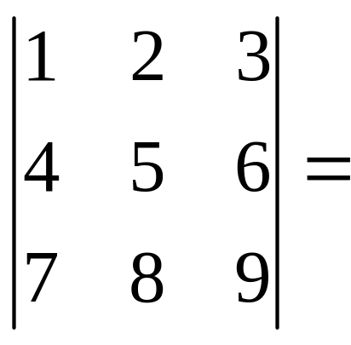



1.2 行列式的性质
性质1
行列对称，对行成立，对列亦成立

Slide 3
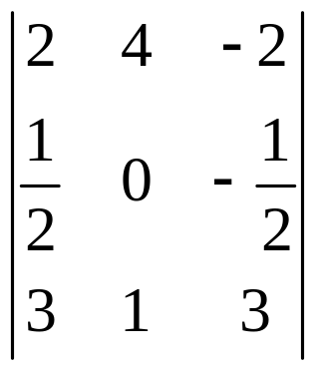
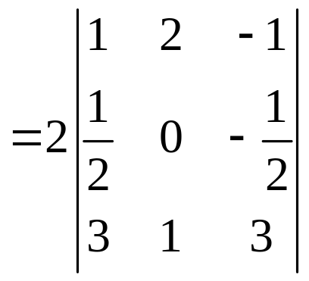
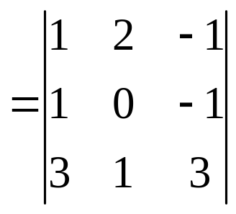
1.2 行列式的性质
性质2
某一行有公因数，可提到行列式符号外.
(k乘行列式，将k乘某一行.)
推论
某一行全为0，则行列式为0.

Slide 4
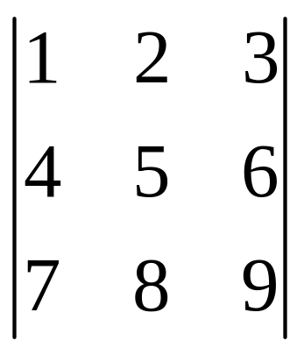
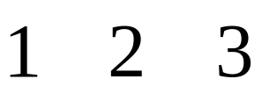
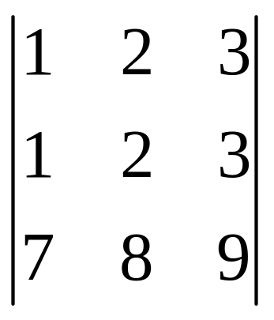
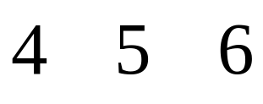


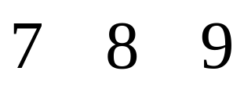
1.2 行列式的性质
性质3
交换行列式的某两行，行列式变号.
推论
某两行相同，行列式为0；
两行对应成比例，行列式为0.

Slide 5






1.2 行列式的性质
性质4
某一行均为两个元素之和，则行列式可拆分为两个行列式之和.
注 该性质可推广至n个元素之和的情形。

Slide 6



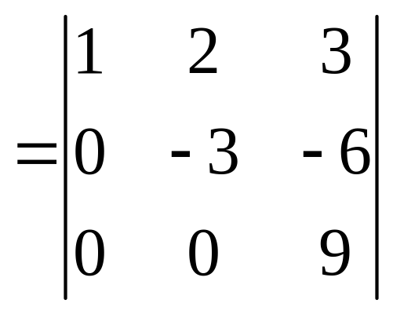









1.2 行列式的性质
性质5
某一行乘以数k对应加到另一行，行列式值不变.

Slide 7
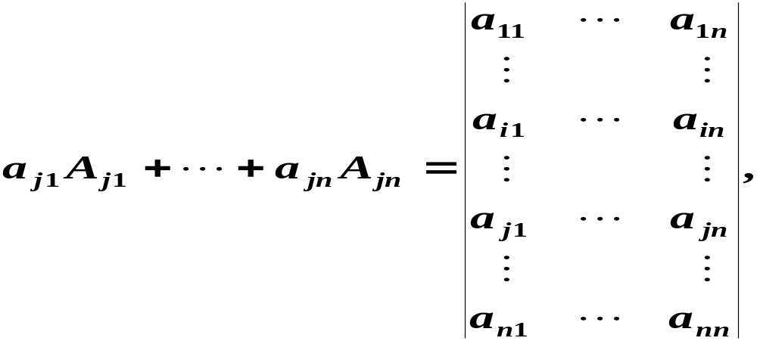
性质6
行列式任一行（列）的元素与另一行（列）的对应元素的代数余子式乘积之和等于零，即
证

Slide 8
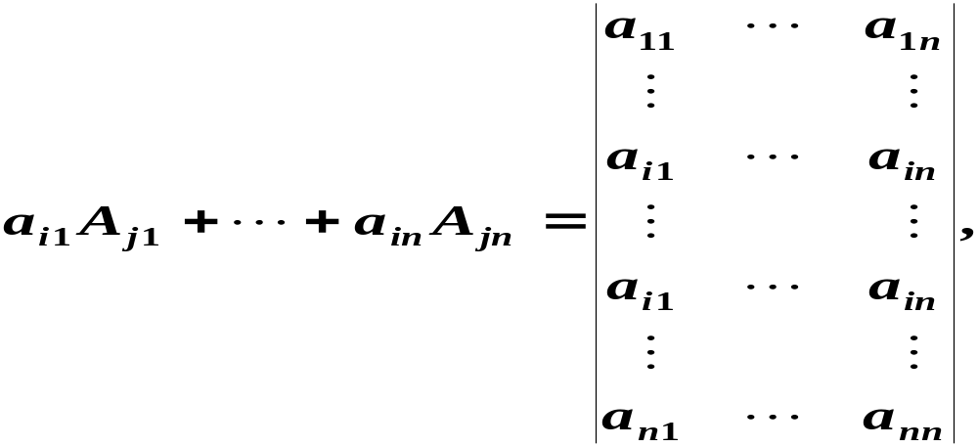



相同
同理

Slide 9
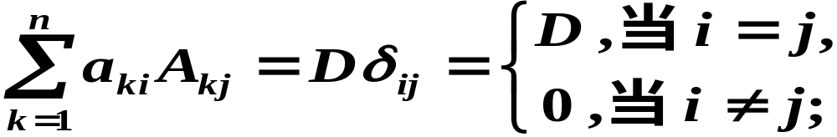

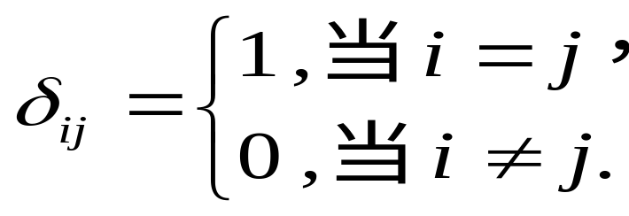
结合性质6和行列式的展开定理可得关于代数余子式的重要性质
其中
称为克罗内克符号。

Slide 10
1.2 行列式的性质
性质1
(对行成立，对列亦成立.)
性质2
某一行有公因数，可提到行列式符号外.
(k乘行列式，将k乘某一行.)
性质3
交换行列式的某两行，行列式变号.
性质4
某一行均为两个元素之和，则行列式可拆分为两个行列式之和.
性质5
某一行乘以数k对应加到另一行，行列式不变.
性质6
行列式任一行（列）的元素与另一行（列）的对应元素的代数余子式乘积之和等于零

Slide 11
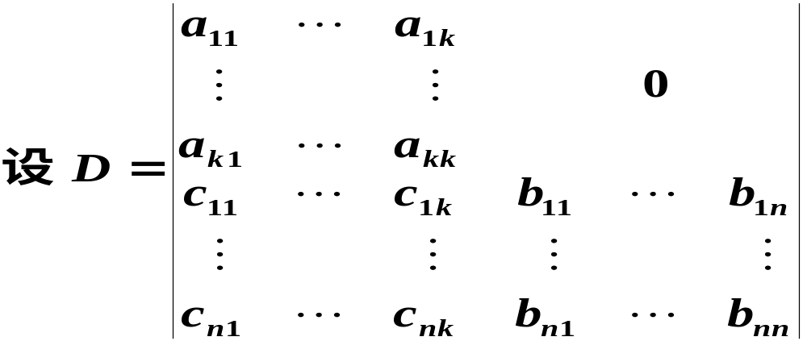
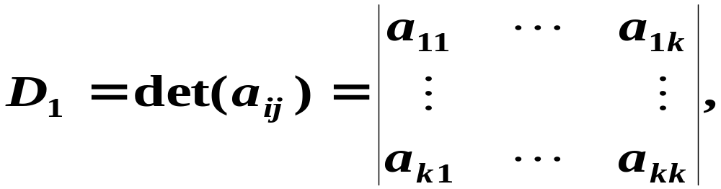
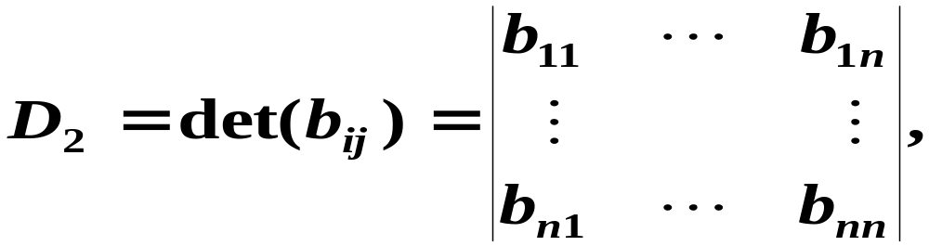

例1（行列式乘积公式）
证明

Slide 12
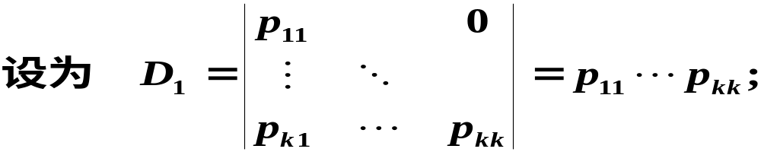
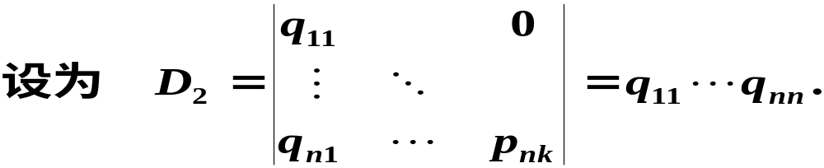
证明

Slide 13
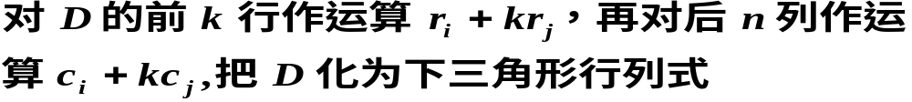
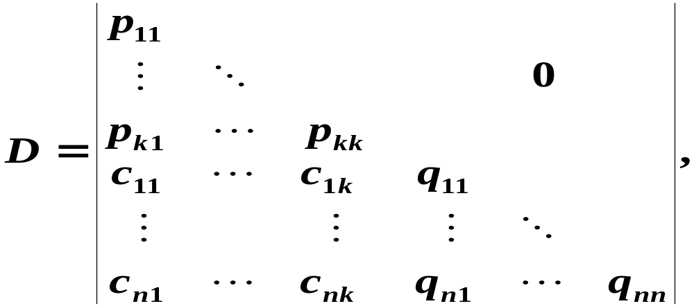


Slide 14
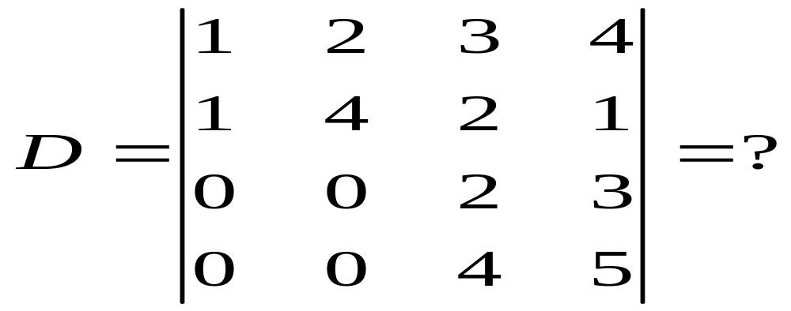
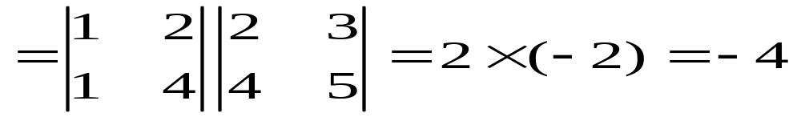
应用举例

Slide 15

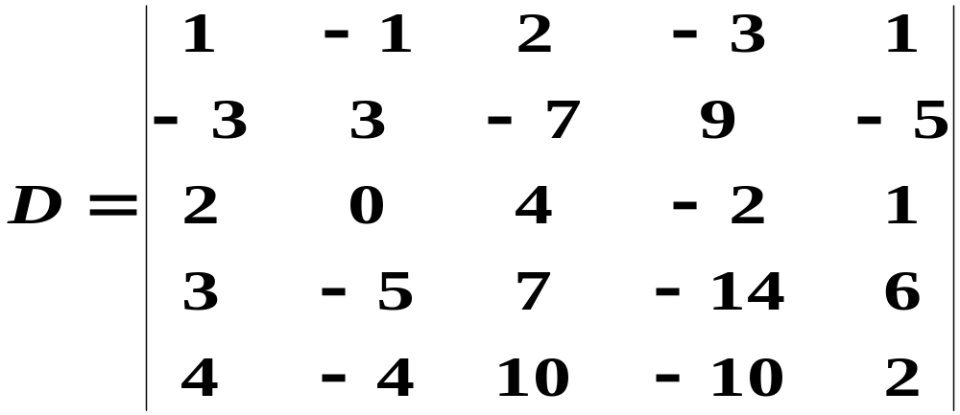


计算行列式常用方法：利用运算 把行列式化为上三角形行列式，从而算得行列式的值．
例2

Slide 16
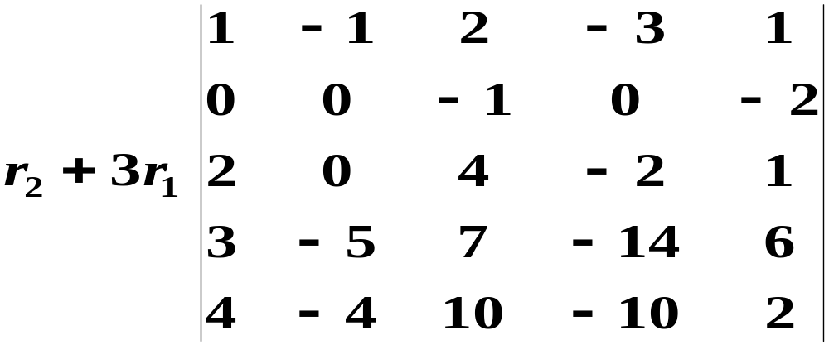
解

Slide 17
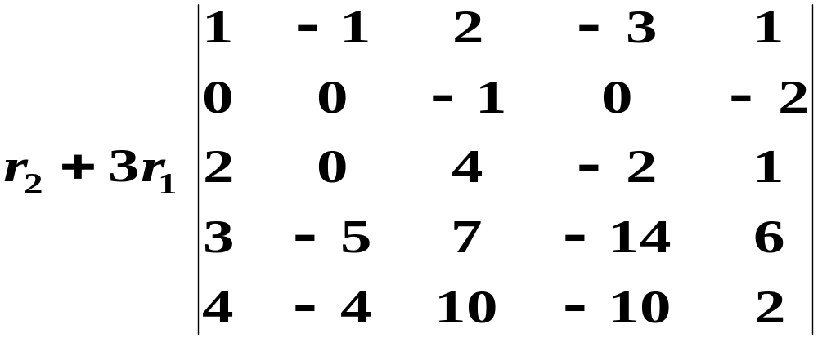


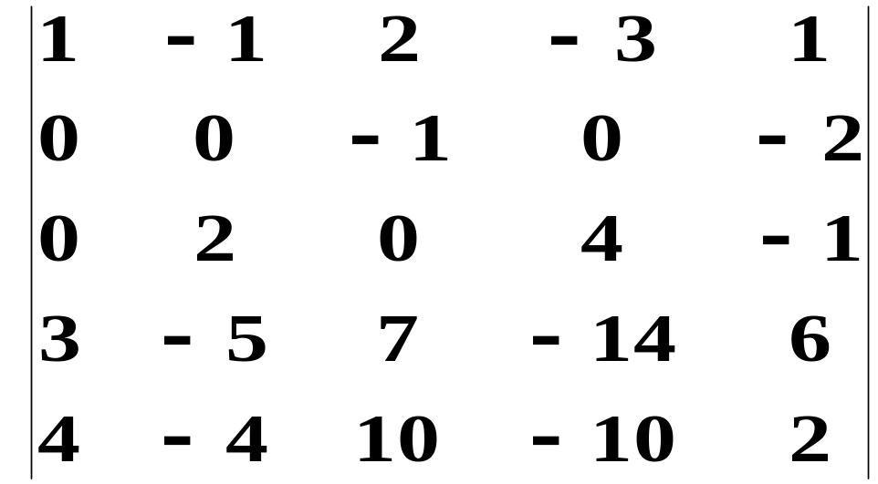



Slide 18
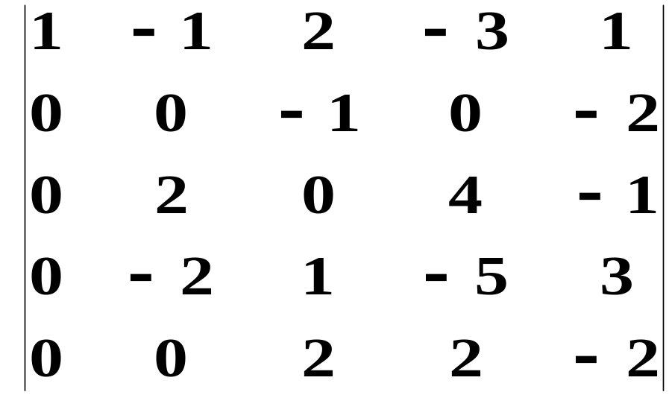


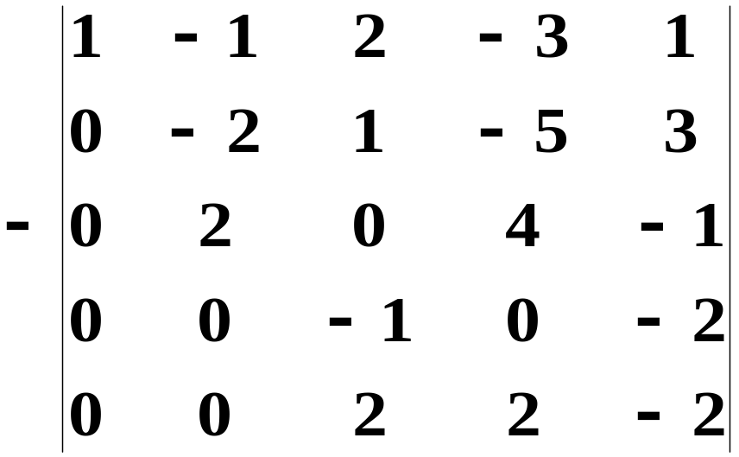


Slide 19
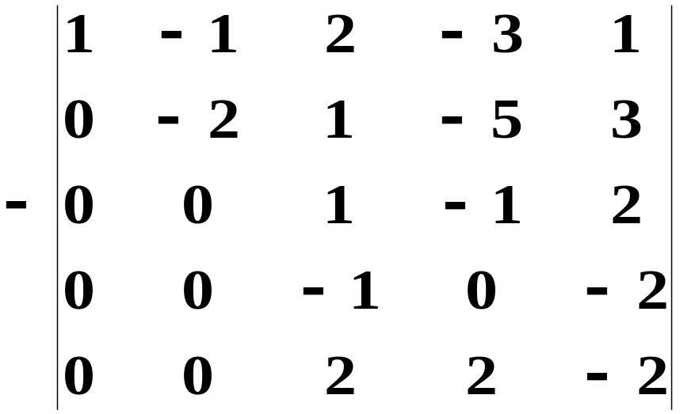

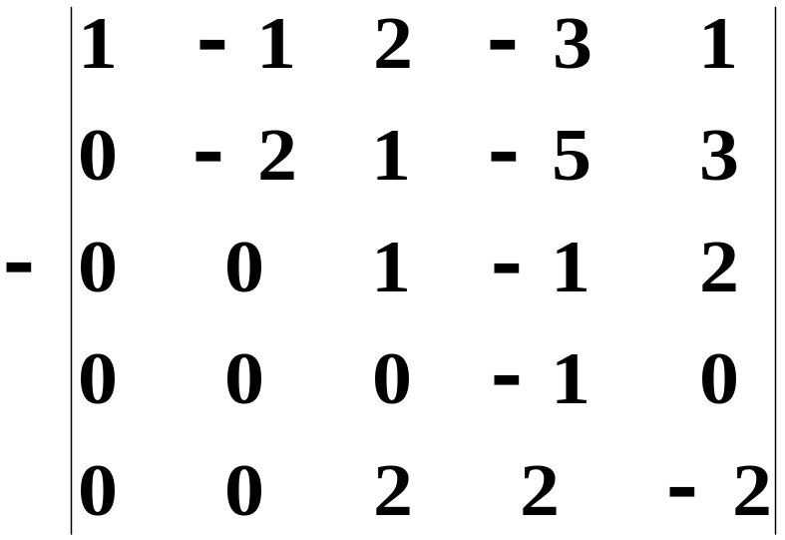


Slide 20
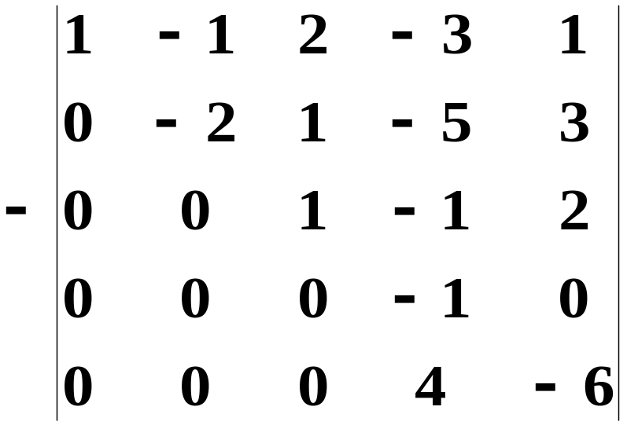


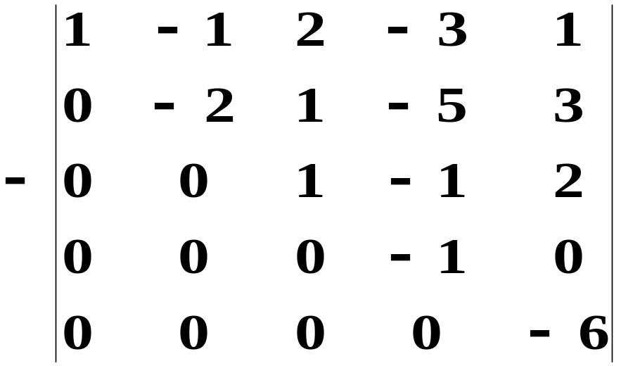




Slide 21
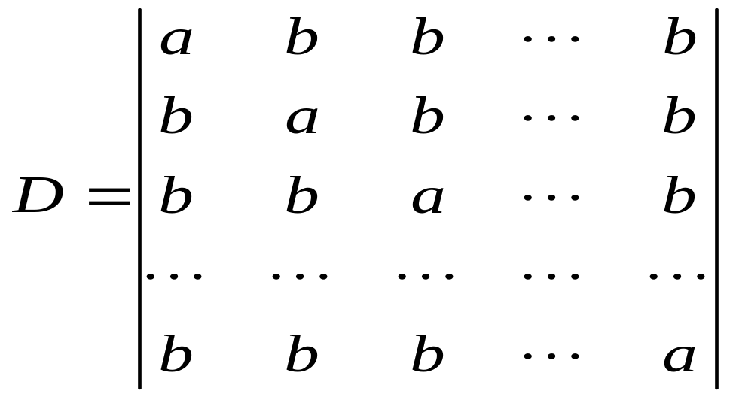


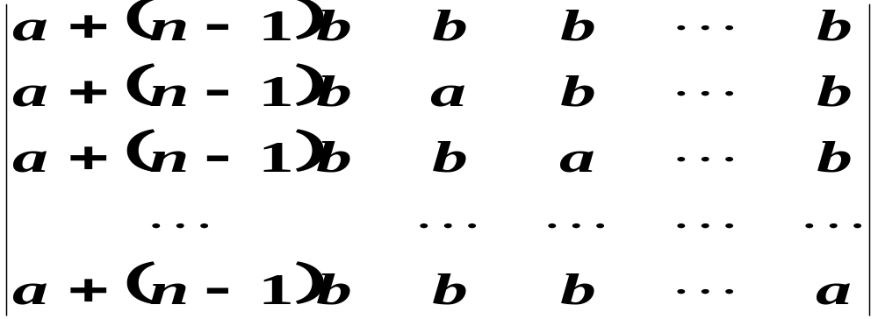

类型1 行（列）和相同的行列式
例3 计算 阶行列式
解
将第 列都加到第1列得

Slide 22
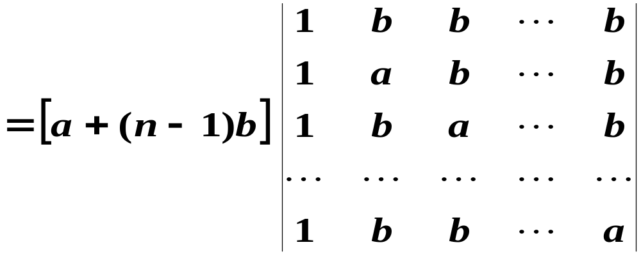
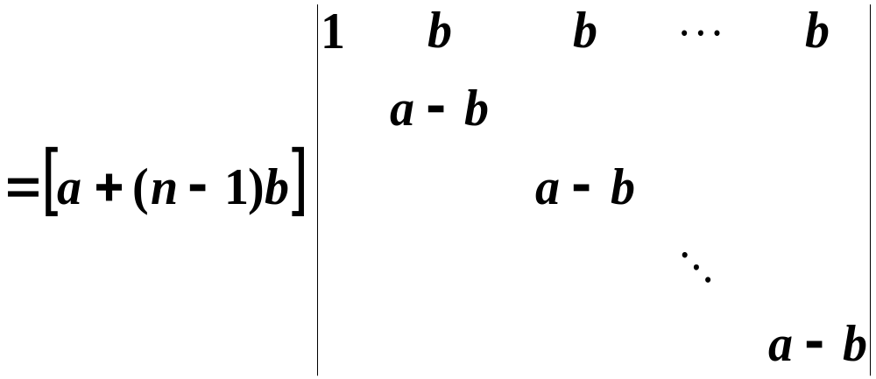




Slide 23
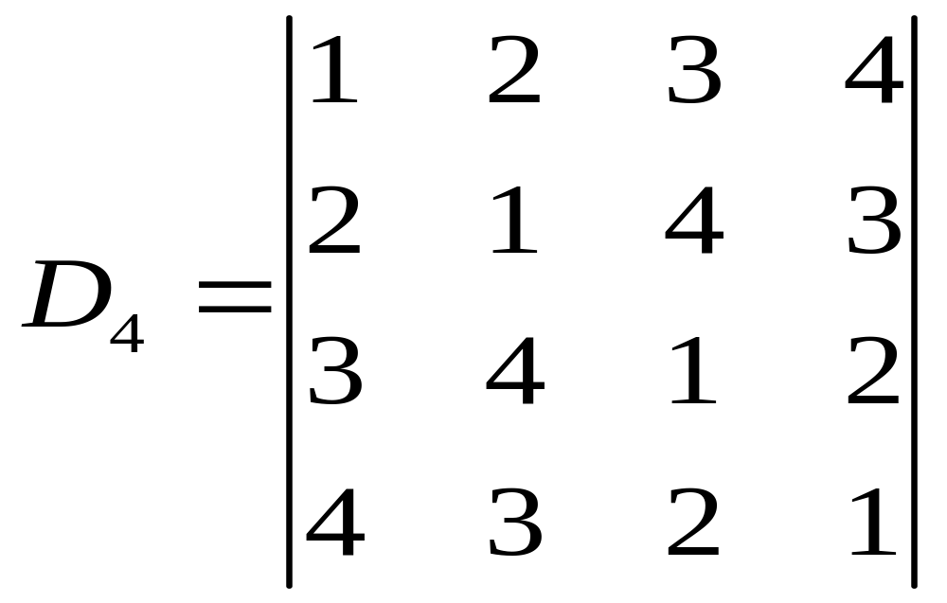
课堂练习：计算下列行列式

Slide 24
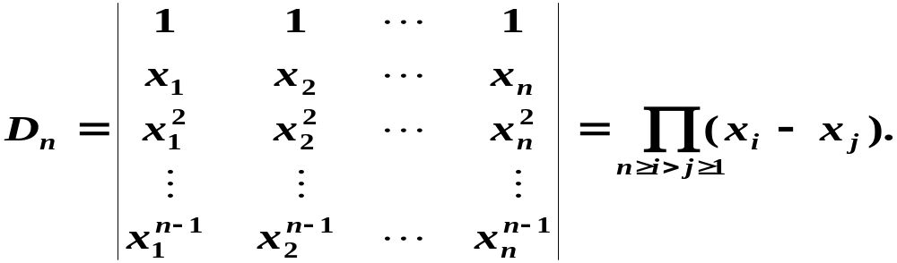

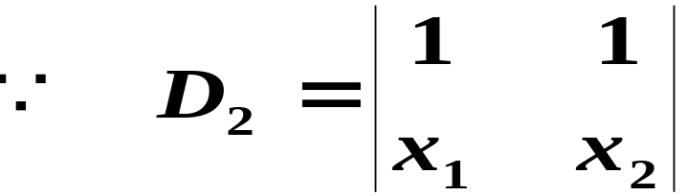

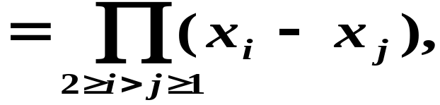
类型2 范德蒙(Vandermonde)行列式
例4
证明范德蒙(Vandermonde)行列式
证
用数学归纳法

Slide 25
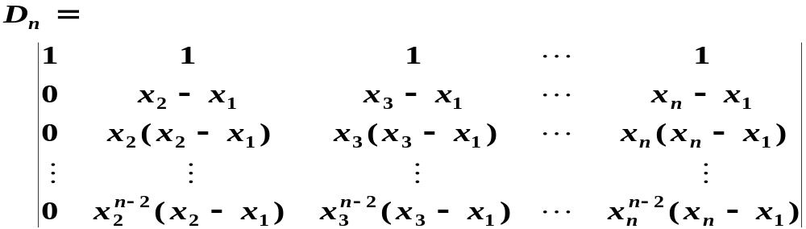

Slide 26
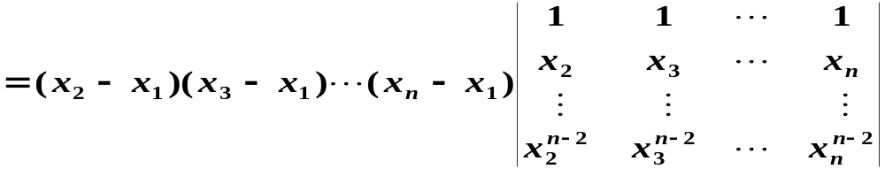
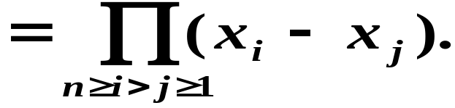
n-1阶范德蒙德行列式

Slide 27
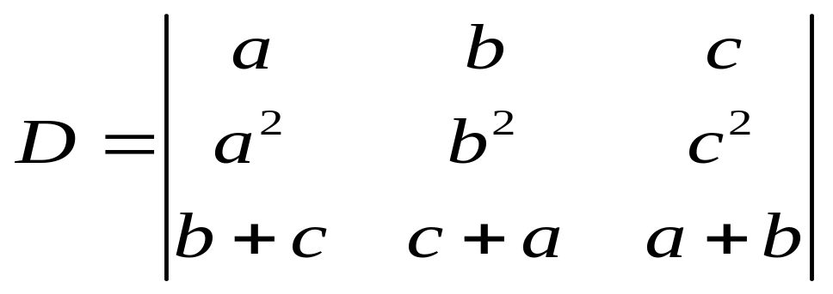
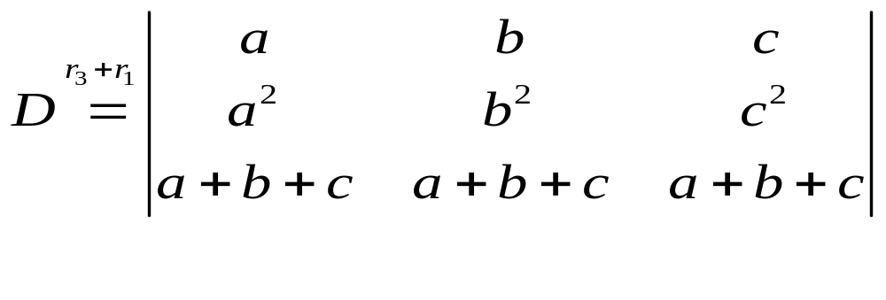
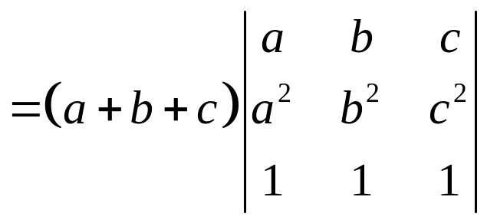
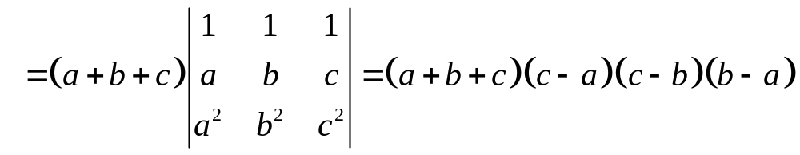
1.2.1 行列式的计算
例5 计算行列式
解：

Slide 28
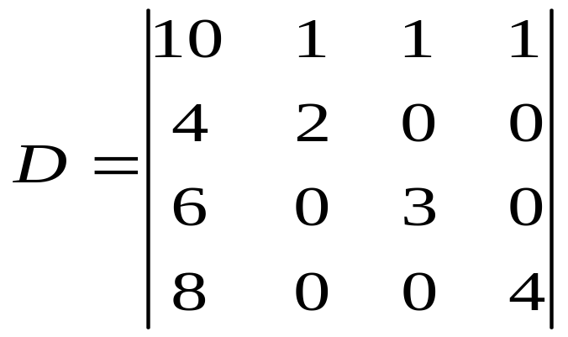
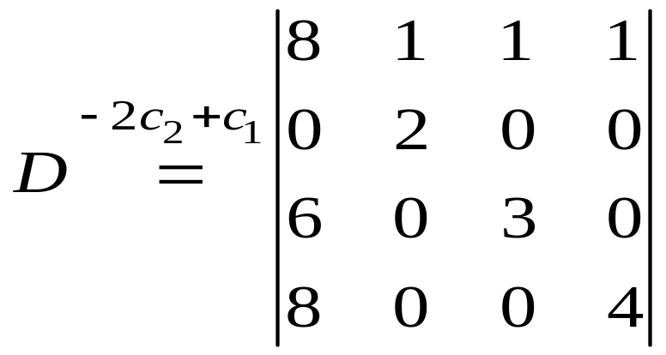


类型3 箭形行列式
例6 计算行列式
解

Slide 29



例5
求第一行各元素的代数余子式之和

Slide 30




解
第一行各元素的代数余子式之和可以表示成
该行元素为代数余子式的系数
练习题

Slide 31




已知行列 式
计算（1）
（2）
结果（1） （2）

Slide 32
总结：三类特殊行列式
1 行（列）和相同的行列式
2 箭形行列式
3 （缺项） 范德蒙行列式

Slide 33


行列式的计算常用思路
对角线法则
降阶
实现方法：展开定理
化为上三角形行列式
实现方法：行列式性质

